Slide 1
東方とまほらまの
今後について

Slide 2
JWCお疲れさまでした
東方とまほらま、両クランの人材でJWCに挑みました。
ガチリーグでも十分に戦えるポテンシャルがあることがわかりましたね。
そろそろJWC後の体制について考えねばなりません。

Slide 3
東方勢とまほらま勢(JWC参戦メンバー)
まほらま
・あっちゃん
・ゴドルフィン
・OBハンター
・きむきむ
・bigtree
・ふるはた
・ロッタ
東方
・ひこにゃん
・魔王様
・くい助
・121
・黒桜

Slide 4
あっちゃんの危惧(問題点１)
まほらまがここまでJWC善戦できている、
そもそも参戦できているのも東方さんの力が大きい。
だけど、それは「まほらまとしての活動」になっている。
結果的に、まほらまばかりに日が当たり、
東方さんを日陰に追いやっている感が強い。

Slide 5
bigtreeの危惧(問題点２)
ズルズルとこのままの体制を続けた場合、
前述したメンバー(121さん)以外にも、今後、
東方の中核メンバーがまほらまに流出するのが予想される。
具体的な名前を挙げると、
  だいさん
  トビさん
  ころ助さん
あたりのガチ思考の方々は怪しい。
結果的に東方さんを潰すことになりうる。

Slide 6
では、どうしていくのか？

Slide 7
案１、それぞれの道を行こう
案２、クラン吸収合併(東方←まほらま)
案３、クラン吸収合併(まほらま←東方)
案４、新規クラン立ち上げ
案５、東方＆まほらまで協力関係を結ぶ

Slide 8
案１、それぞれの道を行こう
東方、まほらま、それぞれ元に戻る作戦
もともと曖昧な立ち位置の
魔王様、くい助さん、黒桜さんに関しては別途相談

Slide 9
案１、それぞれの道を行こう
【良い点】
両クランの文化や歴史や方針を尊重することができる
【悪い点】
東方、まほらま、共にガチリーグに参戦することはできなくなる。
人数足りなくなるわ。
東方のガチ思考メンバーが流出する可能性が高い
※ガチ戦の楽しさを知った人が危ない。
東方さんのクラン方針をガチにしない限り防げない案件。

Slide 10
案２、クラン吸収合併(東方←まほらま)
【良い点】
思い浮かばない
【悪い点】
感情的に無理
まほらまの歴史を捨てることになる
吸収合併時にメンバーが流出する危険性がある
ガチ思考メンバーが流出する (東方のクラン方針がゆるふわなので)

Slide 11
案３、クラン吸収合併(まほらま←東方)
【良い点】
合理的ではある
(まほらまは、ガチとゆるふわの両方に対応しているクランなので
受け入れ自体は可能です)
【悪い点】
感情的に無理
東方の歴史を捨てることになる
吸収合併時にメンバーが流出する危険性がある
この選択肢は合理的ではありますが、やめましょう。
感情と歴史は大切にしましょう。

Slide 12
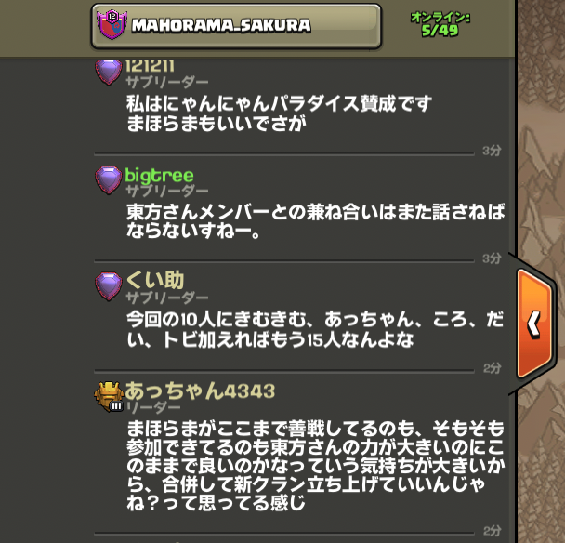
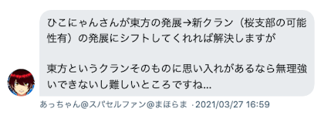
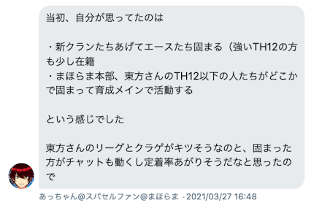
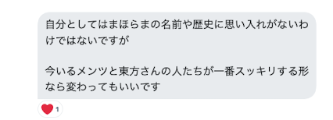
案４、新規クラン立ち上げ
東方＆まほらまで新規クランを立ち上げる

Slide 13
案４、新規クラン立ち上げ
【あっちゃんが思っている形】
ガチメンバーたちで新規クランに集まる
(基本TH13、強いTH12の方々も少し在籍)
まほらま本部、東方さんのTH12以下の方々は
どこかで固まって(形は要相談)育成メインで活動する
残ったまほらま＆東方の運営(クラゲや援軍やチャット)が
キツくなると予想されるので、そのケアとして
まほらま本部or東方で固まると良いのではないか

Slide 14
案４、新規クラン立ち上げ
【良い点】
感情的なところは解決できる (まほらま＆東方の平等化)
案５より一体感あり
【悪い点】
新規クランのレベル上げが面倒
→MAHORAMA_SAKURA を使う案もあるが、
平等感が無くなってしまう、悩みどころ

Slide 15
案５、東方＆まほらまで協力関係を結ぶ
東方＆まほらまで協力関係を結ぶ (ファミリークラン化)
目的に応じて頻繁に移動OKとする、例えば
  リーグ戦(ガチ)→東方
  リーグ戦(報酬目当て)→まほらま
  援軍・クランゲーム→助け合う
  ガチ戦→SAKURA
みたいな感じとか。
くい助さんや魔王様が普段やっていることに近いかな。
それを明確にするってことだけか。

Slide 16
案５、東方＆まほらまで協力関係を結ぶ
【良い点】
感情的なところは解決できる (まほらま＆東方の平等化)
良くも悪くも現状維持
【悪い点】
リーダーが複数になる。(あっちゃんひこにゃんさん)
「船頭多くして船山に登る」に注意が必要。
クラン運営の複雑化
外部から見ると訳分からんことになる

Slide 17
東方での話し合い (2021/04/02)
参加メンバー：ひこにゃん、魔王様、だい、ころ助、ほもの助 (順不同、敬称略)
オブザーバー：マクス、ゆうフラ、bigtree (順不同、敬称略)
問題点１(東方日陰問題)
→あっちゃんbigtreeは気にしているが東方メンバーはさほど気にしてないと思う。
くい助さんからもそのような趣旨チャットあり。そんな気にしなくてOKとのこと。
問題点２(東方中核メンバー流出問題)
→ありえる感じ。ご本人たち(だいさん、ころ助さん)に軽く確認したところ、
もしJWC声掛けられたら、どのような判断になるかは分からないとのこと。
次JWCのときにファーミングが十分じゃない可能性もあるし、
ガチ戦へのモチベーション次第なところはある。
案１：それぞれの道をいく
→無し。JWC楽しかった、参加できなくなる。
案２：クラン吸収(東方←まほらま)
→無し。無理とのこと。
案３：クラン吸収(まほらま←東方)
→問題点１を気にしてないから有りっちゃ有りなんだよねとのこと。まじか。
(想定外・・・感情的なところもあるだろうし、口に出しづらいこともあるだろうから議論を切り上げ)

Slide 18
東方での話し合い (2021/04/02)
案４：新規立ち上げ
→１から作り上げることに楽しさはあるかも、といった意見はあり。
(ひこにゃんさん、チャットにて若干趣旨は変わるかもだけどくい助さんもかな)
→ただしクランレベルがネック。特にTH14になった後は、ヒーロー問題で対戦に出ない人もいるだろうから、
クランレベル低いままが長く続くよね。実益を考えるとあまり嬉しくない。
→だったら MAHORAMA_SAKURA や他支部使う？
→それだったら思い切って案３でも良い気もする。
→議論切り上げ。
→リーグは多分マスター１あたりから開始されるから気にしなくて良い。
→新規クラン立ち上げた後の残された側の運営が何とかなるのか、やはり気になる。
→まほらまと東方で助け合う形になるのだろうけど、そこらへんはあっちゃんの手腕次第なところ。
案５：ファミリークラン化
→実は今回のJWC体制であまり困ってないんだよね。
(121さんは流出しちゃいそうだけど、東方として楽しかったし)
なので、実質この案で良いんすわ。
→ファミリークラン化することに関しては、既にファミリークランである東方15との兼ね合いはある。
→ファミリークラン化は、まほらま東方の立場を平等にするのが目的なだけなので、
問題点１を気にしていない場合は無理にする必要はない気はする。
→この案で考える。これから詳細を詰めていく。(JWCオフ中の話だったり、リーグ戦だったり)

Slide 19
東方での話し合い (2021/04/02)
【4/2時点の結論】
東方の意見としては、現状維持気味の案５が良さそう。
もうすぐTH14のアップデートがある。
それで大きなシステム変更がある可能性もあるから、
それを踏まえてもっかい東方としての結論は出したい。
4/10追記：クランシステム系のアップデートはなさそうなので案５で考えたい。
【証拠議事(大事)】
ゆうフラさん、次JWCの参戦は前向きに考えても良いとのこと。
→東方15を留守にすると運営マズイことになるが、
３ヶ月の間、２週間に１戦程度ならばいけるのでは。

Slide 20
案５で進んでいくと
思いきや・・・

Slide 21
ひこにゃんさんの想い (2021/04/11)
案４：新規クラン立ち上げについてもう一回考えたいなー
案５だと現状維持にはなるけど、
TH14ファーミングが終わったタイミングで、
東方主要メンバーはガチ戦やりたくなって崩壊するのは目に見えている
ひこにゃんさんもリーダー責務と東方体制に疲れてきている、
幕を下ろす良いタイミングなのかもしれない
そして新規クランでゼロからやっていくのも楽しそうなんだよね
だが、案４でいくと
新規クランに移動する人以外(具体的にはTH12以下の人たち)、
切り捨てみたいな感じになってしまう気がするので悩み中

Slide 22
どうやら、ひこにゃんさんは背中を押してほしいようだ
(案４で)

Slide 23
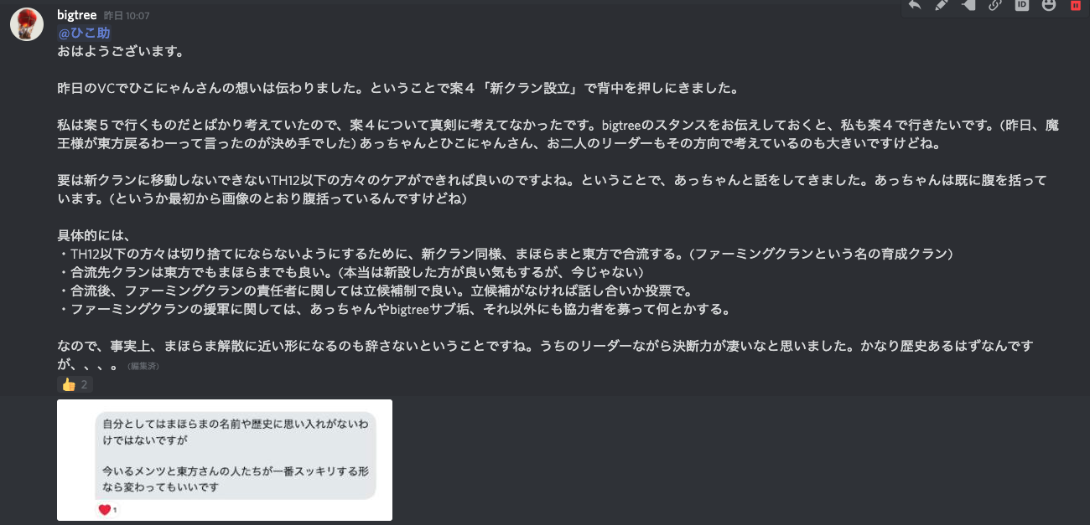
ならば背中を押す (2021/04/11)

Slide 24
あっちゃんの想い (2021/04/18)
案４：新規クラン立ち上げ(合併)を進めたい
【合併したい理由】
JWCというイベントでリーグ3位まで行けたのは東方さんの力が大きいのに今後も『まほらま』として出て良いのか？コレがスタートであり、今も大部分を占める理由です。東方メンバーの方々は「気にしなくて良い」と言ってくれましたがイヤです。
なので、まほらまメンバーには自分のワガママで合併する事になります。ただ、全員納得してくれると信じています。これは俺について来てくれるかどうかではなく、JWCの空気を感じたみんなが
「確かに東方さんと合併したら面白いことになりそう！」
と思ってくれると確信してるからです。

Slide 25
あっちゃんの想い (2021/04/18)
【あっちゃんが新クラン(アクティブクラン)のリーダーをやらない理由】
できれば交代したい
理由はリアルの都合もあるが、
一番の理由は『強いチームになって欲しい』から。
リーダーが一番強い必要はないが、多少の実力はないといけない。
俺がリーダーをやる場合、先の未来で
『あともう一踏ん張りで栄光を勝ちとれるという所で負ける。』
そんな気がする。

Slide 26
あっちゃんの想い (2021/04/18)
【まほらまの名前と伝統は良いのか？ 】
ガワと過去は気にしない
確かに思い入れはあるが、今いるメンツとより高みへ行けるなら良い。そして、東方さんとの合併にそれくらいの価値を見出している。
※ガッチガチの軍団になれ！
という訳ではなく、今の雰囲気のままがベストだと思っている。

Slide 27
あっちゃんの想い (2021/04/18)
ここまで恩着せがましいことばかりなので損得についてなども。
東方さんが居ないとイベントに参加すること自体が難しい。
まほらまでは次のJWCまでにカンスト10〜15人集めることさえ
難しい状況。
ましてや、JWCで好成績をおさめるのは不可能。
結局、東方さんの力が必要になる。
東方さんは「JWCはまほらまでしか出ない」と言ってくれているが、
この先、何が起こるかわからない。
なので、合併すると、まほらまメンバーは安定してイベントに参加。
かつ、栄光に近づける。

Slide 28
両クランのトップが
新規クラン立ち上げ(合併)
で合意した。進めようか。

Slide 29
新規クラン立ち上げ
具体的な話

Slide 30
組織変更ざっくり
まほらま (本部、桜支部)
TOMARIGI
TH13-14：アクティブ勢
TOMARIGI (アクティブクラン)
TH13-14：アクティブ勢 (from まほらま)
TH12以下：アクティブ勢
TH13-14：アクティブ勢 (from 東方)
ゆったりしたい勢
まほらま〜摩天楼〜 (ファーミングクラン)
※将来的に新クランになります、摩天楼は借り物です
東方 (16)
TH12以下：アクティブ勢 (from まほらま)
TH13-14：アクティブ勢
ゆったりしたい勢 (from まほらま)
TH12以下：アクティブ勢
TH12以下：アクティブ勢 (from 東方)
ゆったりしたい勢 (from 東方)
ゆったりしたい勢
TH13以上援軍送り勢 (TOMARIGI運営陣)

Slide 31
組織変更するための段取り
まほらま側のGOサイン
東方側のGOサイン
２つの新クランのリーダーをそれぞれ決める
２つの新クランの方針を明確する
具体的な移行計画を立てる
まほらまメンバー、東方メンバーへの展開
組織変更実施 (2021年5月頃からゆるりと予定)

Slide 32
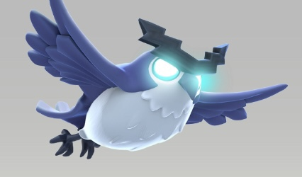
TOMARIGI 全体について
名前の由来は「とまり木」です。
クランメンバーの皆さんを鳥に例えて
しっかりと活動できる環境を与えられる
クランを目指していきます。
リーダー：bigtree
以下２つのクランで構成
  アクティブクラン「TOMARIGI」
  ファーミングクラン「まほらま〜摩天楼〜」

Slide 33
クラン「TOMARIGI」
【概要】
TH13、14のアクティブ勢で集まる (TH12以下の希望者は要相談)
将来的にTH14オンリー化する (2021年12月予定)
【方針、目指すクランの姿】
“高いモチベーションの人にとって”
居心地の良いクランであること
強いクランであること

Slide 34
クラン「まほらま〜摩天楼〜」
【概要】
ファーミング勢で集まる
TH帯は問わない
将来的に新規クランに移行する (まほらまは仮宿です)
【方針、目指すクランの姿】
安心してファーミングできるクランであること

Slide 35
新体制への変更
タイミング：5月リーグが終わり次第、移行
振り分け案
まほらま側：
https://docs.google.com/spreadsheets/d/1JeL2rHp4XRQvi1ME64ftFnnHtRyTQAxk/edit
東方側：
https://docs.google.com/spreadsheets/d/1yLqrO2bvNzGSbJC3JD5YCJoLRXsjitGWwS4C0eiNtQI/edit?usp=sharing
皆様ご確認ください。
目安になりますので、変更希望がある場合は
お気軽に bigtree まで連絡ください。

Slide 36
以上です

Slide 37
以降のページはボツ

Slide 38
案５、
東方＆まほらまで協力関係を
結ぶの具体的な話

Slide 39
対外的にファミリークランを謳うか？
謳わない。
東方でも東方(16)と東方(15)というクランが存在しており、
両クランは協力関係にある。そこの関係性が崩れる危険性も
無きにしもあらずなので謳わない。
補足：この資料で「東方」と記載している場合、東方(16)を示す。
また、JWCの参戦における東方日陰問題に関しても、
東方メンバーの方々は特に気にしていないようなので、
対外的にファミリークランを謳って知名度を上げる必要性も低い。
(外部からややこしく見られるし・・・)
なので、東方＆まほらま間ではファミリークランは謳わずに、
「お互い仲良くしています」という関係性に留める形とする。

Slide 40
基本的な考え方
JWCオフシーズン
JWCオンシーズン
野良戦期間
① 特に無し
③ 東方→まほらま サポート
リーグ期間
② まほらま→東方 サポート
④ まほらま→東方 サポート
(JWC戦はリーグ期間中無し前提)

Slide 41
①JWCオフシーズン×野良戦期間
両クランとも自立できているので協力体制は不要(なはず)
(東方メンバーではあるが)まほらまで活動してくれていた
魔王様・くい助さん・黒桜さんに関しては、今まで通り
まほらまにて活動いただく
121さんに関しては要相談とする

Slide 42
②JWCオフシーズン×リーグ期間
まほらまは東方をサポートする
チャンピオンリーグで戦っている東方は、
最高タウンホール帯のガチメンバーが不足している。
不足分をまほらまで募りリーグ期間中、東方に応援にいく
(メンバーはそのときによる。ハンターさんやふるさんやロッタさんやbigtree等)
逆に東方メンバーでリーグに出れない方の受け入れをまほらまで
実施するのも良い (ただしメダル目当て星８交代制を受け入れてくれる方に限る)

Slide 43
③JWCオンシーズン×野良戦期間
東方はまほらまをサポートする
東方のJWC参戦者は、期間中、まほらまで活動していただく
(JWCルール上、まほらまでの活動実績が必要になるので)
ただし、東方リーダーのひこにゃんさんに関しては、
クラン運営の関係でJWC戦以外は東方で活動する。
(もし、東方(15)のゆうフラさんが参戦してくれる場合もこれに該当)
ひこにゃんさんと相談事項：
だいさん、ころ助さん、トビダシさんにJWC参戦いただく場合・・・

Slide 44
④JWCオンシーズン×リーグ期間
まほらまは東方をサポートする
「②JWCオフシーズン×リーグ戦期間」と同様

Slide 45
その他
援軍やクラゲ応援が必要な場合
→ discordでやりとりして柔軟に対応
まほらまが海外リーグに挑戦する場合
→ 要相談
まほらま/東方を行き来するメンバー
→「郷に入れば郷に従え」をしっかり意識すること
  まほらまルール：http://mah0rama.livedoor.blog/archives/20951053.html
  東方ルール：クラン説明参照

